Slide 1

Бөлім тақырыбы:
ҚАЗАҚ ӘДЕБИЕТІ
10-СЫНЫП
37
Частных детских
сада
43
Мини-центра
Бөлім. Замана, дәуір тұлғасы
Сабақтың тақырыбы:
Қ. Жұмаділов «Тағдыр» романындағы ұлттық мүдде мен кейіпкерлер табиғаты

Slide 2
Оқу мақсат(тар)ы
37
Частных детских
сада
43
Мини-центра
10.1.1.1 әдеби шығарманың сюжеттік-композициялық құрылысын талдау арқылы идеялық мазмұнын терең түсіну;
10.1.3.1 көркем шығармадағы кейіпкерлер жүйесін жинақтау мен даралау;
Сабақ мақсаттары
Әдеби шығарманың сюжеттік-композициялық құрылысын талдап, идеялық мазмұнын
терең түсінеді;
- Көркем шығармадағы кейіпкерлер жүйесін жинақтап даралайды.

Slide 3
Бағалау критерийлері:
37
Частных детских
сада
43
Мини-центра
Әдеби шығарманың сюжеттік-композициялық құрылысын талдау жасайды;
Сондай-ақ, идеялық мазмұнын терең түсінеді.

Slide 4

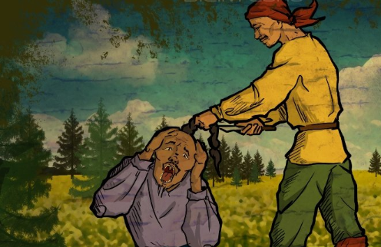
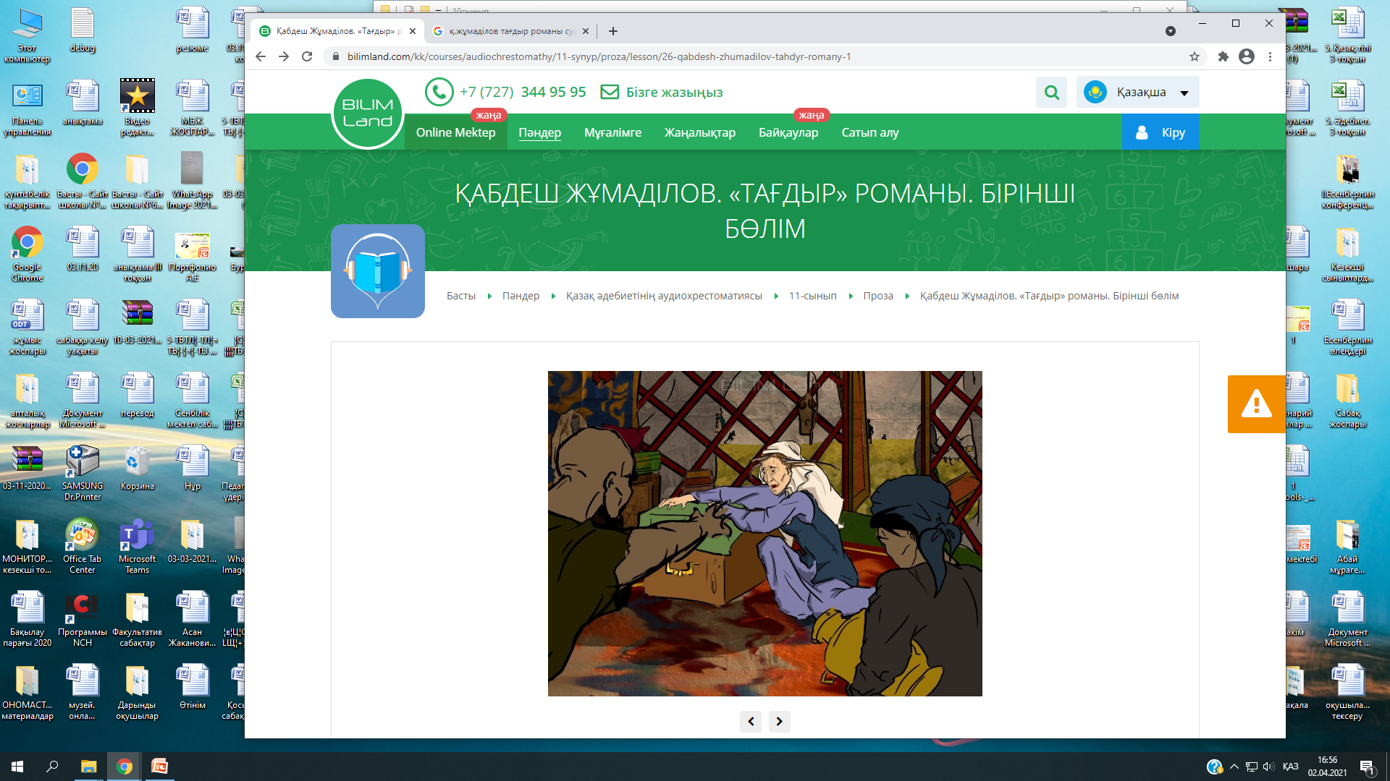
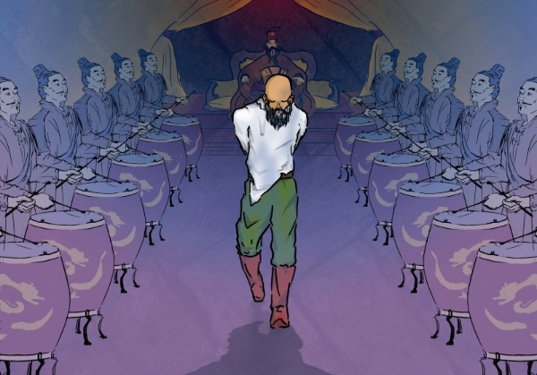
Ой қозғау
Суреттерде кімдер бейнеленген? Суреттерден қандай әсер алдыңдар?
37
Частных детских
сада
43
Мини-центра

Slide 5
Қосымша түсінік!
Жазушы Қабдеш Жұмаділов өз көзімен көрген, өзі басынан өткерген тарихты арқау еткен “Соңғы көш” роман-дилогиясының авторы. Бұл романда қазақ халқының ХХ ғасырдағы тағдыр талайы шынайылықпен, шеберлікпен өрнектелген. Қаламгердің тарихи оқиғаларды және бүгінгі күн шындығын арқау еткен “Тағдыр” “Көкейкесті”, “Атамекен”, романдары қалың оқырманның сүйіспеншілігіне бөленді. Қазақ халқының даңқты тұлғасы, әйгілі батыр Қаракерей Қабанбай өмірін және батыр өмір сүрген кездегі аласапыран оқиғаны назарға алған “Дарабоз” роман-дилогиясы жазушының кейіпкер характерін жасаудағы өзіндік ерекшелігін танытқан туынды. Бұл романның бірінші кітабы 1994 жылы, екінші кітабы 1996 жылы жарық көрді. 1999 жылы “Таңғажайып дүние” атты ғұмырнамалық романы оқырман қолына тиді.
Қабдеш Жұмаділов ХІХ ғасырдың соңғы кезеңіндегі шекара бөлінісін арқау еткен “Тағдыр” романы үшін Қазақстан Республикасының Мемлекеттік сыйлығын иемденді.
37
Частных детских
сада
43
Мини-центра
Қ.Жұмаділовтің “Тағдыр” романы қазақ халқы басынан кешірген ауыр бір кезең – екі империяның алаштың ата қонысы болған сайын даланы екіге бөліп, шекара сызығын жүргізген кезеңін арқау еткен. Романда алуан мінезді, алуан тағдырлы кейіпкерлер характері сомдалып, болмысы ашылады.

Slide 6
Алғашқы қадамдар:
“Тағдыр” романы
37
Частных детских
сада
43
Мини-центра
1 қадам
2 қадам
«Жол торабы» тарауының 1-3 бөлімдерін шолып оқып, болжам айтыңыздар.
Осы бөлімдердің сюжеттік-композициялық құрылымын алдымен жұпта, топта талқылайды. Басқа топтағылармен бірігеді, бір-біріне түсіндіреді.
Шығарма оқиға желісі жайлы сұрақтар құрастырады.
Шығарма кейіпкерлерінің іс-әрекетінен 2 мысал келтіреді.
3. Басты кейіпкерге 2 сөйлеммен мінездеме береді.
4. Композициялық құрылымды анықтайды.

Slide 7
«Тағдыр» романы
3 қадам
3-қадам: көркем шығарманың «Жол торабы» тарауының қалған бөлімдеріне шолу жасай отырып, жұбымен талқылайды.
Көркем шығарманың «Жол торабы» тарауының қалған бөлімдеріне шолу жасай отырып, жұбымен талқылайды.
37
Частных детских
сада
43
Мини-центра
Тапсырмалар
Тапсырма
Көркем шығарманы сюжеттік құрлымына талдаңыздар:
Басталуы
Байланысы
Дамуы
Романдағы кейіпкерлер мен оқиға өтетін жерді анықтайды
Оқиғаның болуына себепші болған ойды анықтайды
Шығармадағы оқиға қалай өрбігенін анықтайды
Оқиғаның шиеленісуі
Қалай шиеленісіп, ширыға түскенін анықтайды.
Шарықтау шегі
Шешімі
Оқиғаның шегіне жеткенін анықтайды.
Оқиға қалай ақталды, қалай болғанын анықтайды.

Slide 8
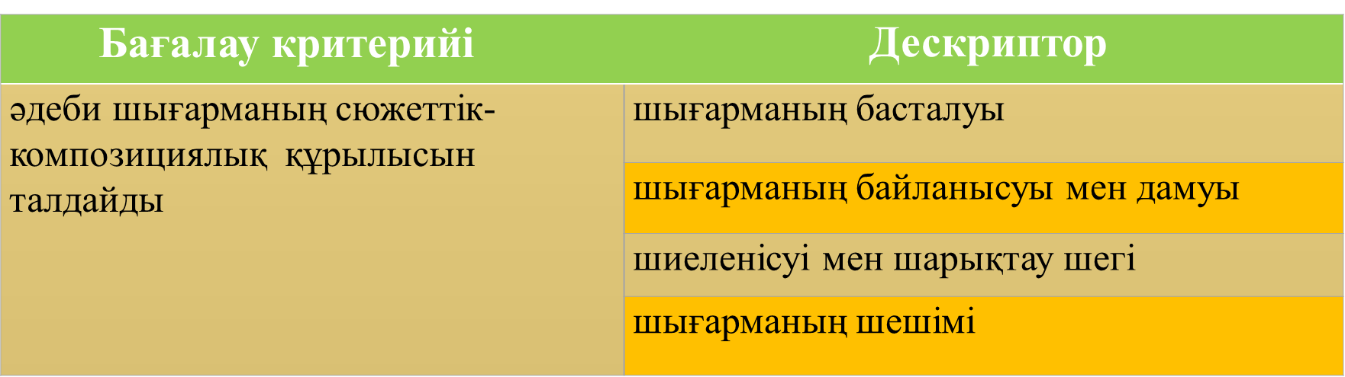
Тапсырма
Өздерің оқыған бөлім бойынша көтерілген негізгі мәселені анықтаңыз, сол арқылы шығарма идеясының себебін түсіндіріп 2,3 сөйлеммен жазыңыз.
37
Частных детских
сада
43
Мини-центра

Slide 9
Сабақты бекіту
Бағалау | Романдағы қитұрқы, сетерлеу, зауал сөздеріне өз көзқарасыңызды білдіріңіз.
Жинақтау | Дәмежанның қолындағы биліктің қазақтарға әкелер пайдасы қандай болды? Сол кездегі ел басқару ісінен қандай ерекшелікті байқадыңдар?
Талдау | Автор романдағы оқиға желісін қалай бейнелеген?
Қолдану | Мамырбектің билік басындағыларға жағымпаздануы неліктен?
Түсіну | Автор романға өзекті оқиғаны арқау еткен бе? 2 мысал келтіріңіз.
Білу | Романның негізгі идеясы неде? Автор қалай жүзеге асырған?

